Slide 1

EQUIPES EN BINÔME, ETABLISSEMENTS DES LANCES
ETABLISSEMENT DE PLAIN-PIED
ADMJSP / Pôle Pédagogie – 2022 – Version 3

Slide 2
Les établissements de plain-pied
Objectifs
A la fin de cette partie, vous serez capable de citer les différentes manœuvres.
Les différentes manœuvres
2

Slide 3
Procédure opérationnelle
ORGANIGRAMME DES MANŒUVRES EN BINÔME
ETB 1 - ETS DE LA LANCE EN EAU DU DEVIDOIR TOURNANT
ETB 2 - ALIMENTATION D’UNE DIVISION D’ALIMENTATION
ETB 3 - ETS D’UNE LIGNE D’ATTAQUE SUR UNE PRISE D’EAU
ETB 4 - ALIMENTATION D’UN DISPOSITIF HYDRAULIQUE
ETB 5 - ETABLISSEMENTS PATICULIERS
ETB 6 - REMPLACEMENT / PROLONGATION DE TUYAU

Slide 4
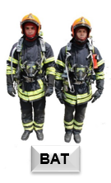
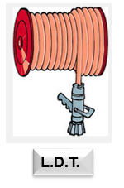
Établissement de la LDT
Ordre préparatoire :
BAT, POUR L’ET. DE LA L.D.T EN « RECONNAISSANCE »
Commandement :
« HALTE ! POINT D’ATTAQUE ICI, MISSON … ETABLISSEZ »

Slide 5
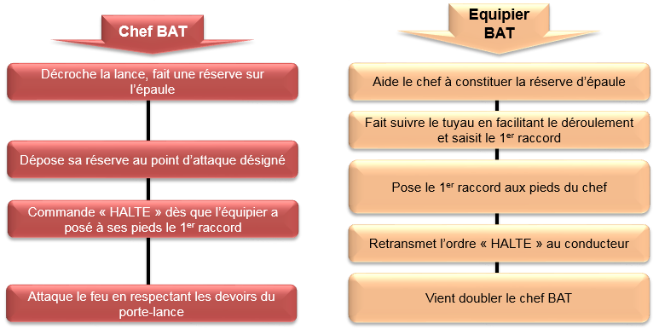
Établissement de la LDT

Slide 6
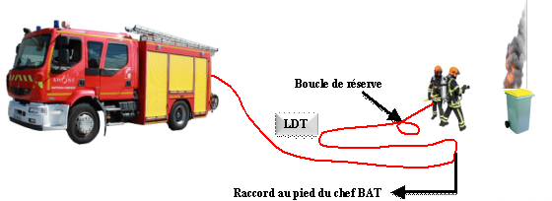
Établissement de la LDT
6

Slide 7
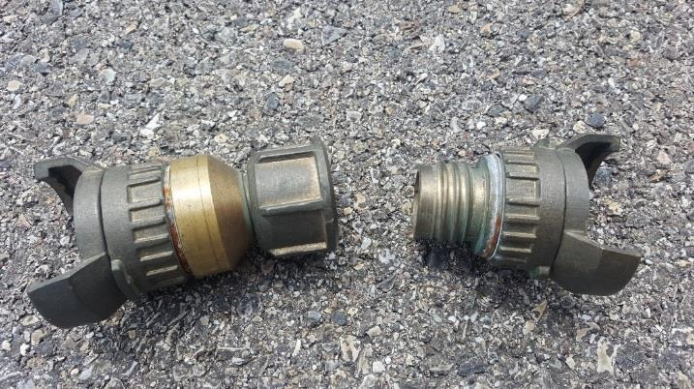
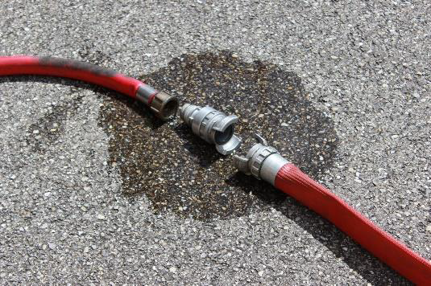
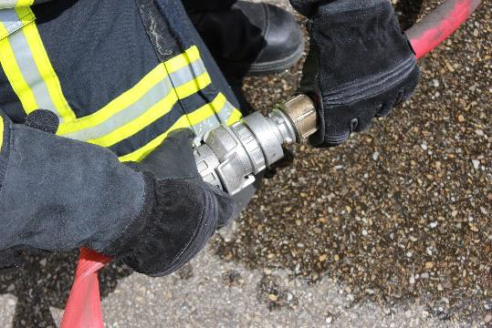
Établissement de la LDT
Prolongation de la LDT :
Pour prolonger l’éts, sur ordre, le conducteur déroule 2 tuyaux de 45 x 20 m en direction du point d’attaque et les relient :
Au tuyau de la LDT par l’intermédiaire d’un raccord
de réduction et de transformation MF,
A une prise d’eau.
7

Slide 8
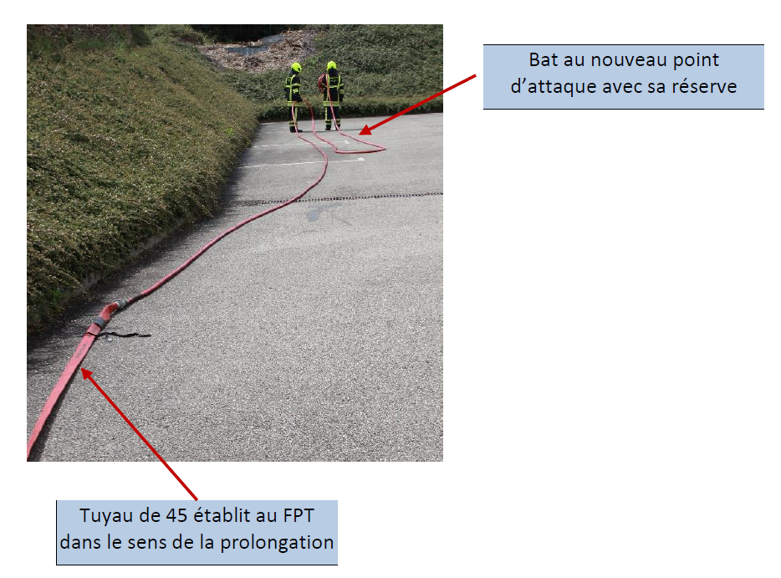
Établissement de la LDT
Prolongation de la LDT :
8

Slide 9
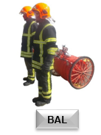
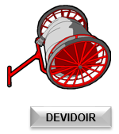
Éts d’1 division d’alimentation au moyen du dévidoir
Ordre préparatoire :
« BAL EN RECONNAISSANCE »
Commandement:
« HALTE ! » « BAL, EMPLACEMENT DE LA DIVISION, ICI, POINT D’EAU L’ENGIN, ETABLISSEZ ! »

Slide 10
Éts d’1 division d’alimentation au moyen du dévidoir
Rôle du BAL :
A l'ordre "HALTE"
· Arrête le dévidoir à quelques mètres environ du CA.
Suivant le dévidoir : le BAL fait faire un ½ tour au dévidoir simultanément aux ordres du CA.
10

Slide 11
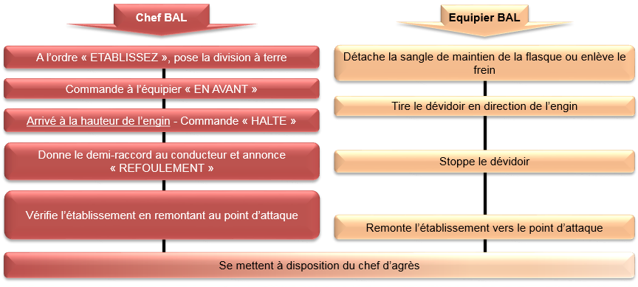
Éts d’1 division d’alimentation au moyen du dévidoir

Slide 12
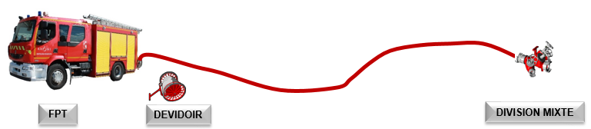
Éts d’1 division d’alimentation au moyen du dévidoir
Conseils opérationnels :
Lorsque l’équipier commence à tirer le dévidoir, le chef BAL met un pied sur le tuyau afin de mettre du poids dessus.
A proximité de l’engin, il est préférable d’utiliser un tuyau de 70 / 20 m roulé sur lui-même pour finir l’éts.
12

Slide 13
Éts d’1 division d’alimentation puis alimentation de l'engin
Ordre préparatoire :
« BAL EN RECONNAISSANCE »
Commandements :
« HALTE ! » « BAL, EMPLACEMENT DE LA DIVISION, ICI, POINT D’EAU L’ENGIN, VOUS EFFECTUEREZ L’ALIMENTATION DE L’ENGIN PAR ETS, ETABLISSEZ !

Slide 14
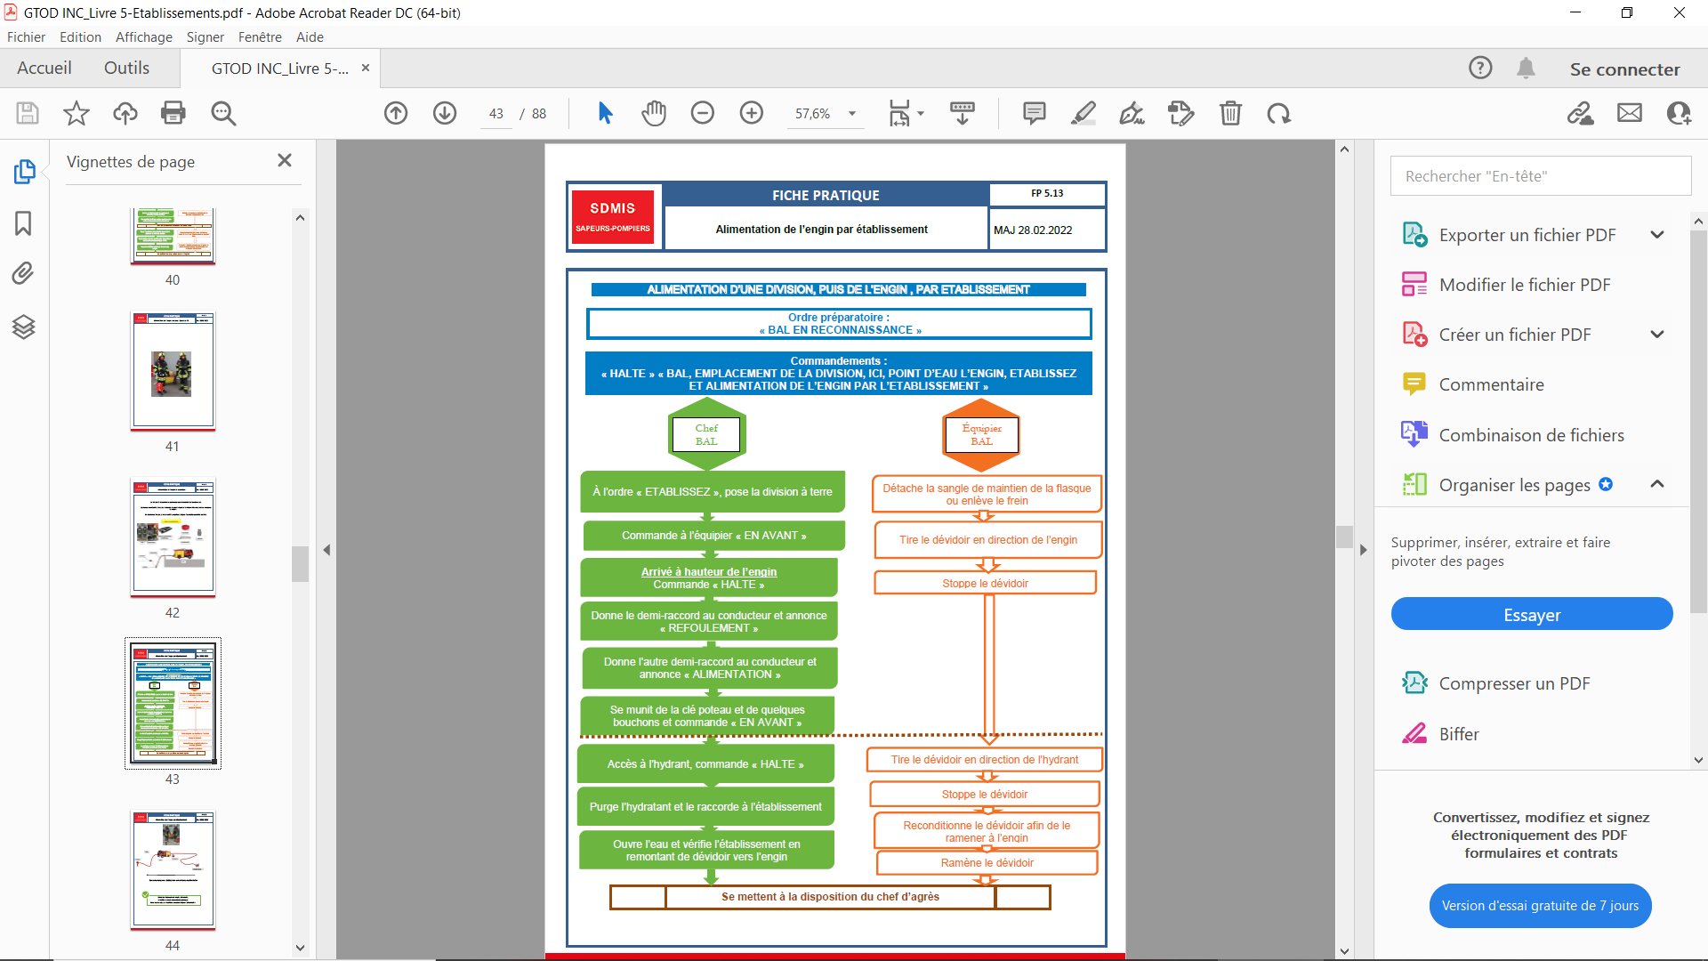
Éts d’1 division d’alimentation
puis alimentation de l'engin
14

Slide 15
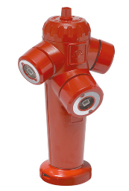

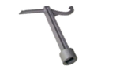
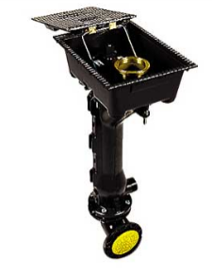
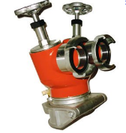
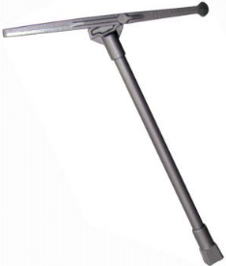
Éts d’1 division d’alimentation
puis alimentation de l'engin
Le chef récupère à l'engin :
15

Slide 16
Éts d’1 division d’alimentation
puis alimentation de l'engin
16

Slide 17
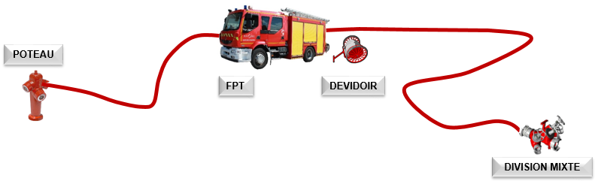
Éts d’1 division d’alimentation
puis alimentation de l'engin

Slide 18
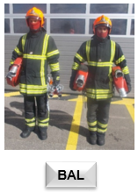
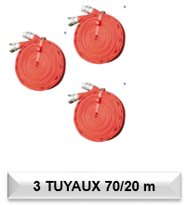
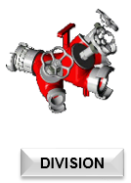
Alimentation d’1 division d’alimentation avec des tuyaux roulés sur eux-mêmes
Ordre préparatoire :
« BAL POUR L’ÉTS D’UNE DIVISION AVEC LES TUYAUX ROULES SUR EUX-MÊMES EN RECONNAISSANCE »
Commandement :
« HALTE ! » « BAL, EMPLACEMENT DE LA DIVISION, ICI, POINT D’EAU L’ENGIN, ETABLISSEZ »
18

Slide 19
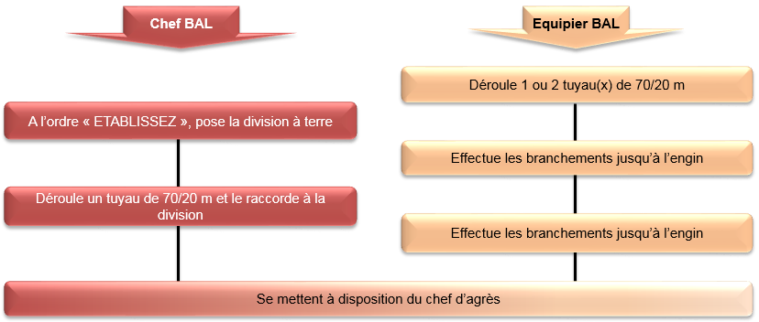
Alimentation d’1 division d’alimentation
avec des tuyaux roulés sur eux-mêmes
19

Slide 20
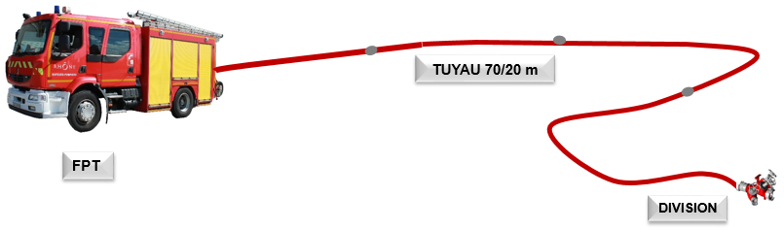
Alimentation d’1 division d’alimentation
avec des tuyaux roulés sur eux-mêmes
20

Slide 21

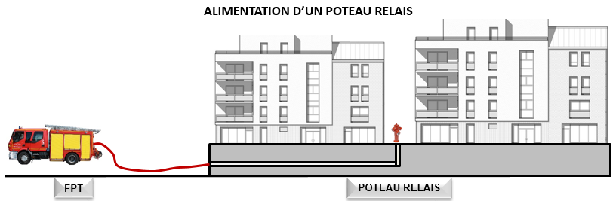
Alimentation d’1 colonne sèche,
d’1 colonne humide ou d’1 poteau relais
Certaines structures disposent :
De colonnes sèches,
De colonne humide,
De poteau relais ou poteau dalle
permettant aux équipes de réduire le nombre d’éts dans des cheminements complexes.
21

Slide 22
Alimentation d’1 colonne sèche,
d’1 colonne humide ou d’1 poteau relais
Leur alimentation se fait dans les mêmes conditions qu’une division (à l’aide du dévidoir, de tuyaux en couronnes selon la distance entre l’engin et la colonne).
Bouchon à chaque orifice, qu’il conviendra de vérifier afin de garantir une bonne distribution de l’eau pour la bonne réalisation de la mission et de ne pas générer de perte d’efficacité pour le binôme engagé ou d’inondation dans les locaux.
22

Slide 23
Alimentation d’1 division :
Développement à bras
Lorsque le dévidoir ne peut plus passer (escalier, portillon, etc.) le CA :
"BAL en reconnaissance"
Le BAL laisse le dévidoir et suit le CA.
Commandements :
HALTE ! "BAL emplacement de la division ici, point d'eau l'engin, développement à bras, établissez !"
23

Slide 24
Alimentation d’1 division :
Développement à bras
RÔLE DU CHEF BAL :
Revient vers le dévidoir,
Tourne le dos au point d'attaque, détache la sangle qui maintient la division,
Se munit de la division et tire celle–ci à l'emplacement désigné.
Dépose la division à terre et ordonne, suivant le dévidoir, "BASCULEZ EN AVANT", tout en maintenant la division à terre,
Vérifie que les tubulures de la division sont bien fermées mais laisse celle du milieu légèrement ouverte, puis rejoint l'équipier,
Arrivé à hauteur de l'engin : Il commande "HALTE",
24

Slide 25
Alimentation d’1 division :
Développement à bras
RÔLE DU CHEF BAL :
Achève de dérouler le tuyau du dévidoir jusqu'au prochain raccord qu'il démonte,
Donne le demi-raccord au conducteur, en lui annonçant qu'il s'agit d'un tuyau de refoulement et le nombre de tuyaux.
Arrange la réserve, vérifie l'établissement en remontant vers le point d'attaque tout en suivant l'eau, jusqu'à la division qu'il ferme si nécessaire.
Vient se mettre à disposition du CA.
25

Slide 26
Alimentation d’1 division :
Développement à bras
RÔLE DE L'ÉQUIPIER BAL :
Revient vers le dévidoir,
Tourne le dos au point d'eau, met son pied droit sur le disque du dévidoir, élève la traverse, pour faciliter au chef la prise de la division.
A l'ordre "EN AVANT" bascule le dévidoir ou lui fait faire un demi-tour et entraîne le dévidoir vers l'engin,
Arrivé à hauteur de l'engin
26

Slide 27
Alimentation d’1 division :
Développement à bras
RÔLE DE L'ÉQUIPIER BAL :
S'arrête sur ordre du chef BAL " HALTE",
Maintient le dévidoir pendant que le chef déroule le tuyau jusqu'au raccord correspondant,
Range le dévidoir dans le parc,
Remonte l'établissement, qu'il surveille jusqu'au point d'attaque,
Vient se mettre à disposition du CA.
27

Slide 28
Éts d’1 ligne d’attaque sur 1 prise d’eau
La ligne d’attaque est en règle générale un éts composée d’une lance (avec ou sans embout polymousse) et de 2 à 3 tuyaux souples de diamètre 45, alimentée par une prise d’eau.
Cette ligne d’attaque peut être réalisée avec :
Des tuyaux en couronne (roulés sur eux-mêmes) ;
Des tuyaux en écheveaux épaulés ;
Des tuyaux pré-connectés sur un dévidoir.
L’équipier du BAT 1 veillera à toujours raccorder la 1ère LDV à gauche de la division dans le sens de l’eau.
28

Slide 29
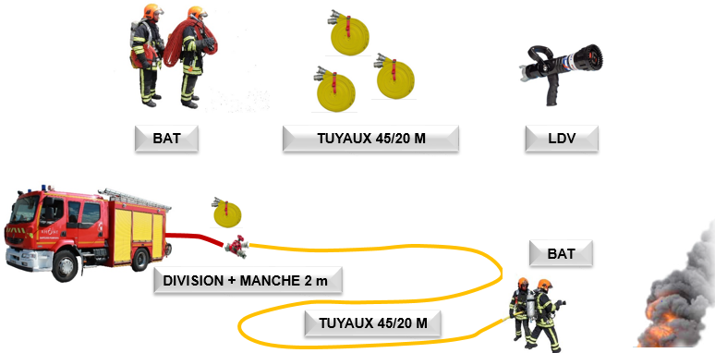
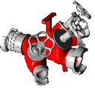
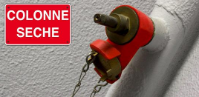
Éts d’1 ligne d’attaque sur 1 prise d’eau
La ligne d’attaque est branchée soit :
Sur l’engin directement,
Sur une division d’alimentation,
Sur une colonne sèche ou humide.
29

Slide 30
Éts d’1 ligne d’attaque sur 1 prise d’eau
Ordre préparatoire :
« BAT » EN RECONNAISSANCE
Ou
« BAT » pour l’Ets d’une lance à mousse à reconnaissance !
Commandement :
HALTE, POINT D’ATTAQUE ICI, MISSION… , POINT D’EAU LA DIVISION, ETABLISSEZ !
30

Slide 31
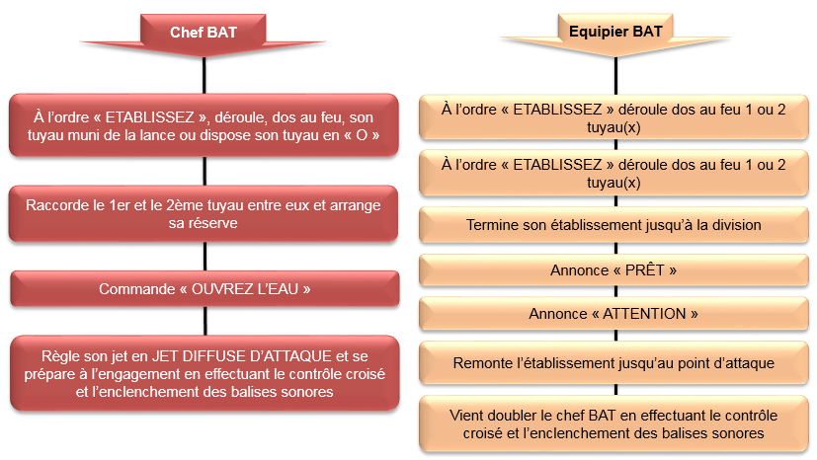
Éts d’1 ligne d’attaque sur 1 prise d’eau
31

Slide 32
Éts d’1 LDV directement sur l’engin
Conseil opérationnel :
Conducteur établit une division 65/2X40 munie de sa manche (L 2 à 5 m).
32

Slide 33
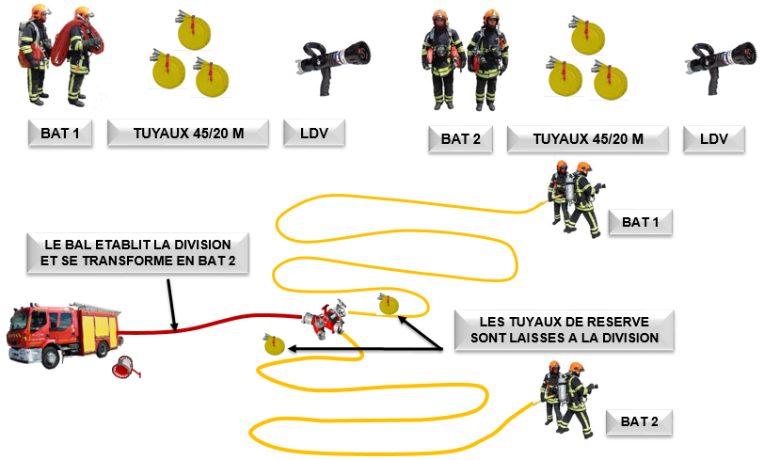
Éts de 2 lignes d’attaque sur 1 prise d’eau
33

Slide 34
Éts de 2 lignes d’attaque
sur 1 prise d’eau
34

Slide 35
Alimentation d’1 dispositif hydraulique
3 principales situations :
L’engin pompe est positionné au point d’eau ou à proximité immédiate ;
L’engin pompe n’est pas au point d’eau mais peut être alimenté manuellement par 1 ou 2 établissements de 70 ;
L’alimentation classique de l’engin n’est pas réalisable ou opportune, nécessitant l’utilisation de moyens particuliers.
A moins de 20 m de la prise d’eau, l’alimentation est effectuée par le conducteur.
35

Slide 36
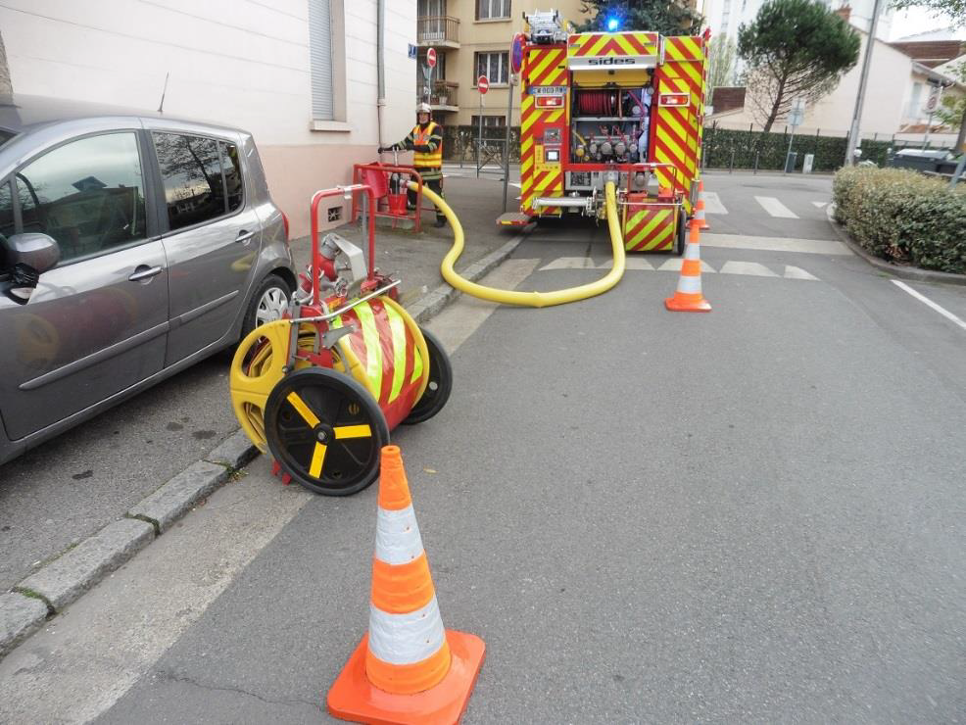
Alimentation d’1 dispositif hydraulique
2 possibilités existent :
L’alimentation par une ligne de 110, généralement par un tuyau de 10 m. L’engin est alors positionné au point d’eau ;
36

Slide 37
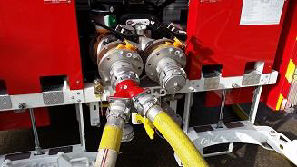
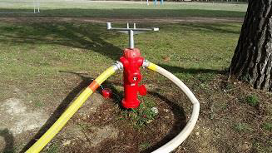
Alimentation d’1 dispositif hydraulique
2 possibilités existent :
L’alimentation se fait à l’aide d’une ou 2 lignes de 70
A plus de 20 mètres c'est le BAL qui effectuera l'alimentation de l'engin avec l'emploi du dévidoir.
37

Slide 38
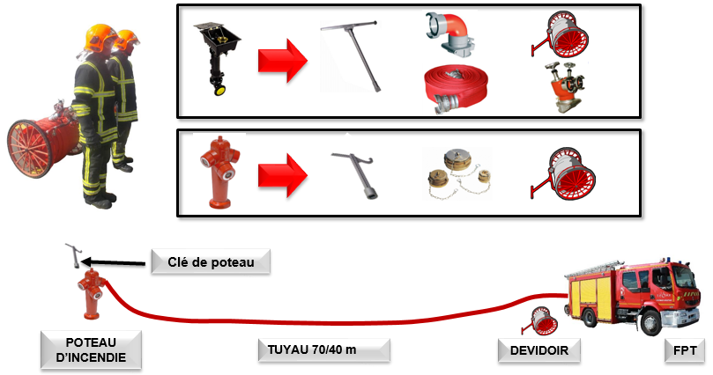
Alimentation de l'engin :
1 ligne d’alimentation
Ordre préparatoire :
« BAL, POUR L'ALIMENTATION DE L'ENGIN AVEC EMPLOI DU DEVIDOIR, EN RECONNAISSANCE »
Commandement :
« BAL, PI ou BI situé(e), ETABLISSEZ ! »
38

Slide 39
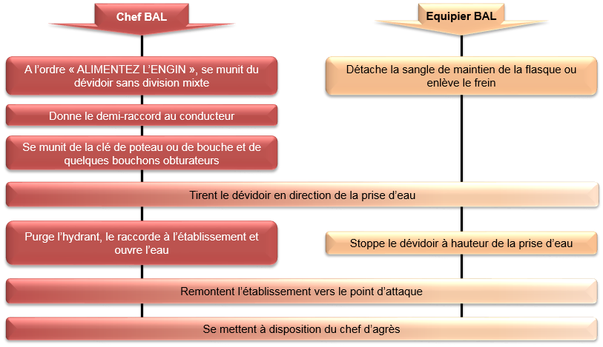
Alimentation de l'engin :
1 ligne d’alimentation
39

Slide 40
Alimentation de l'engin :
1 ligne d’alimentation
40

Slide 41
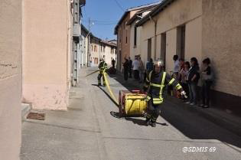
Alimentation de l'engin :
1 ligne d’alimentation
Nota : l’alimentation à l’aide du dévidoir mobile peut se faire en prolongement de l’alimentation d’une prise d’eau.
Dans ce cas, après avoir donné le demi-raccord de la ligne d’alimentation d’attaque, le BAL repart vers le point d’eau en emportant les pièces de jonction et/ou accessoires hydrauliques nécessaires (clef de poteau ou de barrage, retenue, sac d’alimentation,…).
41

Slide 42
Alimentation de l'engin :
2 lignes d’alimentation
Ordre préparatoire :
« BAL, POUR L'ALIMENTATION DE L'ENGIN AVEC EMPLOI DU DEVIDOIR, EN RECONNAISSANCE"
Commandement :
« BAL, pour l’alimentation de l’engin avec 2 lignes, PI ou BI situé(e), ETABLISSEZ ! »
42

Slide 43
Alimentation de l'engin :
2 lignes d’alimentation
RÔLE DU CHEF BAL :
Suivant le dévidoir : Fait faire un demi-tour au dévidoir,
Fait passer le demi-raccord au conducteur, en annonçant « ALIMENTATION »,
Aide l'équipier à entraîner le dévidoir vers le point d'eau,
43

Slide 44
Alimentation de l'engin :
2 lignes d’alimentation
RÔLE DU CHEF BAL :
Arrivé à hauteur du point d'eau :
Commande "HALTE",
Achève de dérouler le tuyau du dévidoir jusqu'au prochain raccord qu'il démonte,
Ouvre le PI ou la BI, il effectue la chasse,
Sur une BI met en place la retenue avec le raccord Keyser.
Raccorde les 2 demi-raccords.
Ordonne en avant à l'équipier,
Reste au PI ou à la BI
44

Slide 45
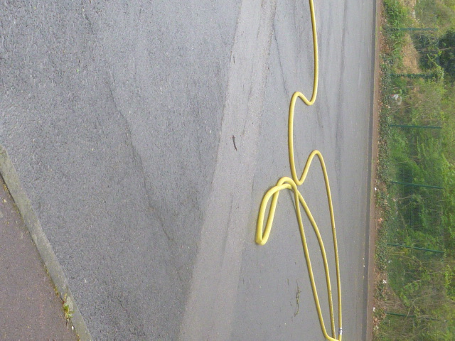
Alimentation de l'engin :
2 lignes d’alimentation
RÔLE DU CHEF BAL :
Puis
Ouvre l’eau sur ordre de l’équipier,
Arrange la réserve, vérifie l'établissement en remontant vers l'engin tout en suivant l'eau,
Vient se mettre à disposition du CA.
45

Slide 46
Alimentation de l'engin :
2 lignes d’alimentation
RÔLE DE L'ÉQUIPIER BAL :
Bascule la flèche du dévidoir ou fait un demi–tour avec le dévidoir,
Entraîne le dévidoir vers le point d'eau,
A l'ordre "halte" stoppe le dévidoir,
Effectue les branchements en collaboration avec le chef,
Tire le dévidoir jusqu'à l'engin,
Stoppe le dévidoir,
46

Slide 47
Alimentation de l'engin :
2 lignes d’alimentation
RÔLE DE L'ÉQUIPIER BAL :
Si nécessaire termine l’éts soit avec le 2ème dévidoir, soit avec les tuyaux roulés sur eux-mêmes.
Achève de dérouler le tuyau du dévidoir jusqu'au prochain raccord qu'il démonte,
Donne le demi-raccord au conducteur en annonçant « alimentation »,
Ordonne "ouvrez l'eau" au chef BAL resté au point d'eau,
Vient se mettre à disposition du CA.
47

Slide 48
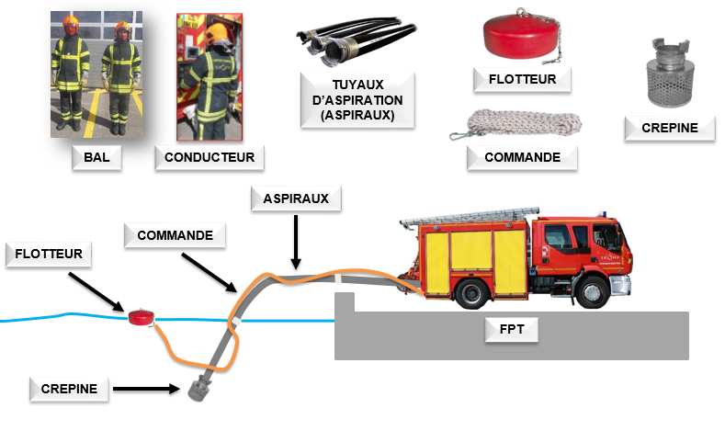
Alimentation de l'engin : aspiration
Ordre préparatoire :
« BAL, POUR LA MISE EN ASPIRATION DE L'ENGIN
Commandement :
« ETABLISSEZ,
48

Slide 49
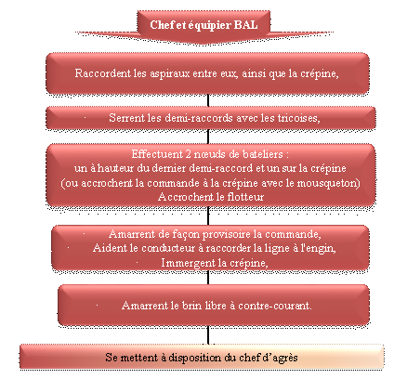
Alimentation de l'engin : aspiration
49

Slide 50
Alimentation de l'engin : aspiration
50

Slide 51
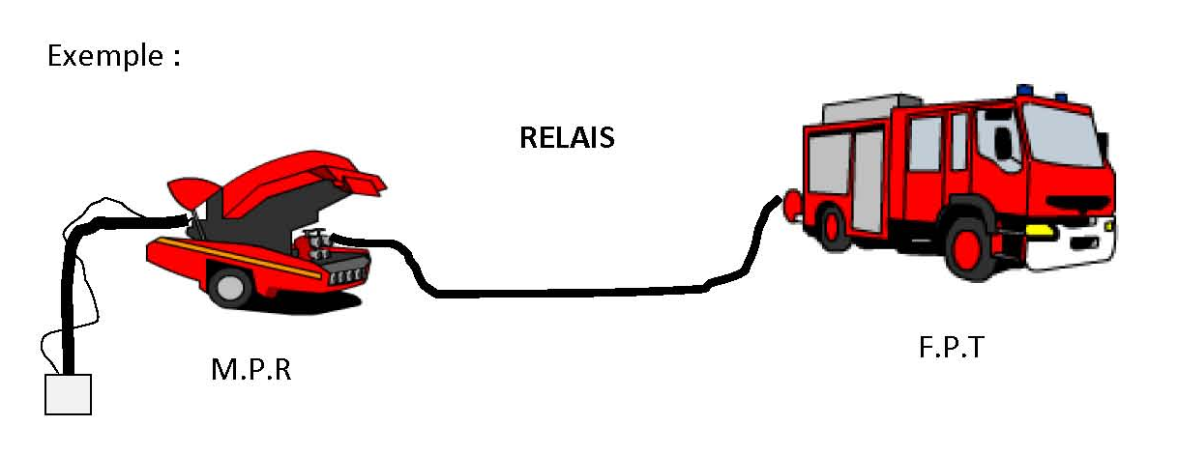
Alimentation de l'engin :
Autres possibilités
L’absence de point d’eau à proximité ou encore la saturation du réseau existant, nécessite parfois que des moyens d’alimentation particuliers soient mis en œuvre.
Le relais :
51

Slide 52
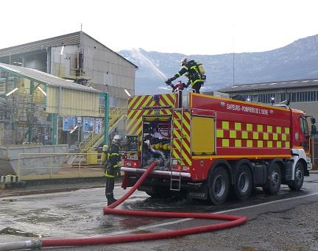
Alimentation de l'engin :
Autres possibilités
Alimentation par un gros porteur :
52

Slide 53
Alimentation de l'engin :
Autres possibilités
Alimentation par une noria d’engins-pompe :
La noria d’engins consiste à faire, à l’aide d’engins pompes, des allers-retours entre un ou plusieurs points d’eau et le(s) point(s) d’alimentation du dispositif hydraulique.
53

Slide 54
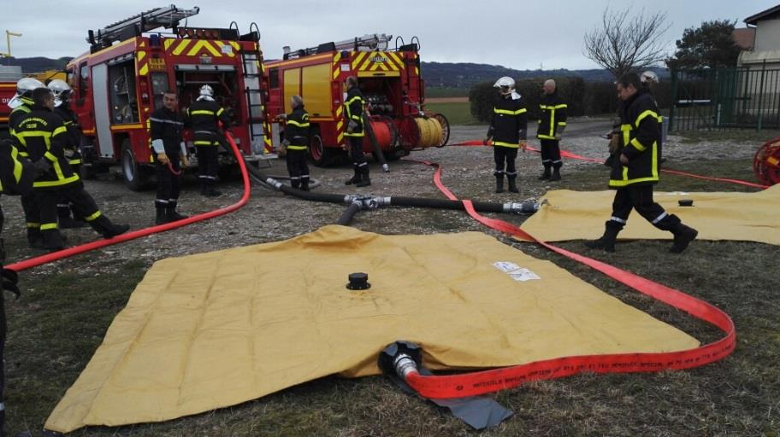
Alimentation de l'engin :
Autres possibilités
Création d’une réserve artificielle :
Volume entre 3000 l et 10 000 l
54

Slide 55
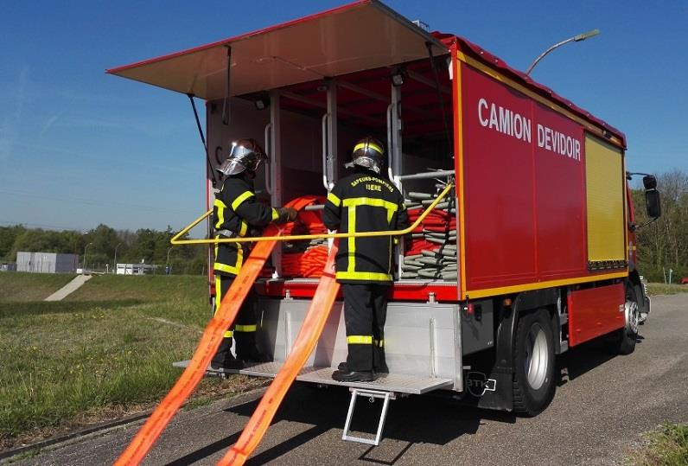
Alimentation de l'engin :
Autres possibilités
Éts d’une ligne d’alimentation à l’aide d’un dévidoir automobile :
Une pompe (engin ou motopompe, ou encore directement à partir d’un réseau surpressé) refoulera dans cette (ces) ligne(s) depuis le point d’eau.
55

Slide 56
Éts particuliers
Il s’agit de l'établissement :
d'une lance mousse à l’aide d’un injecteur mobile (proportionneur),
d'une lance queue de paon ;
de la lance canon ;
56

Slide 57
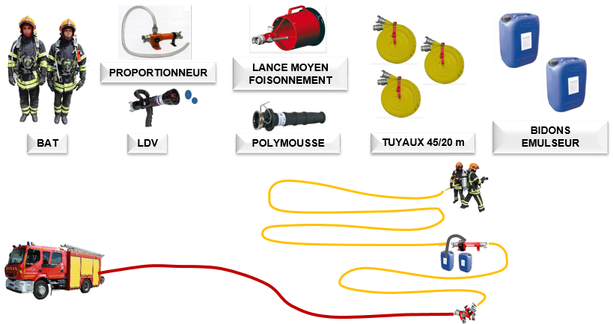
Ets d'1 lance à mousse
Ordre préparatoire :
«BAT, POUR L’ÉTABLISSEMENT D’UNE LANCE A MOUSSE, EN « RECONNAISSANCE »
Commandements :
« HALTE ! POINT D’ATTAQUE ICI, EMPLACEMENT DU PROPORTIONNEUR ICI, POINT D’EAU… MISSION… ETABLISSEZ »
57

Slide 58
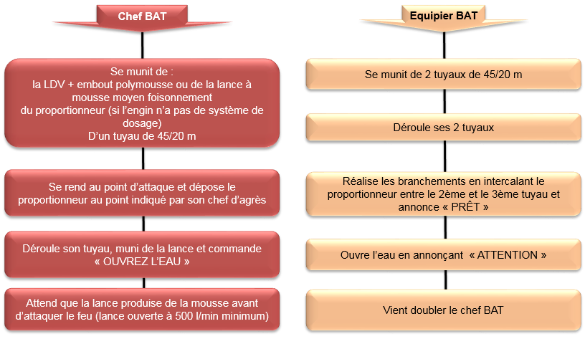
Ets d'1 lance à mousse
Lance à mousse bas foisonnement
58

Slide 59
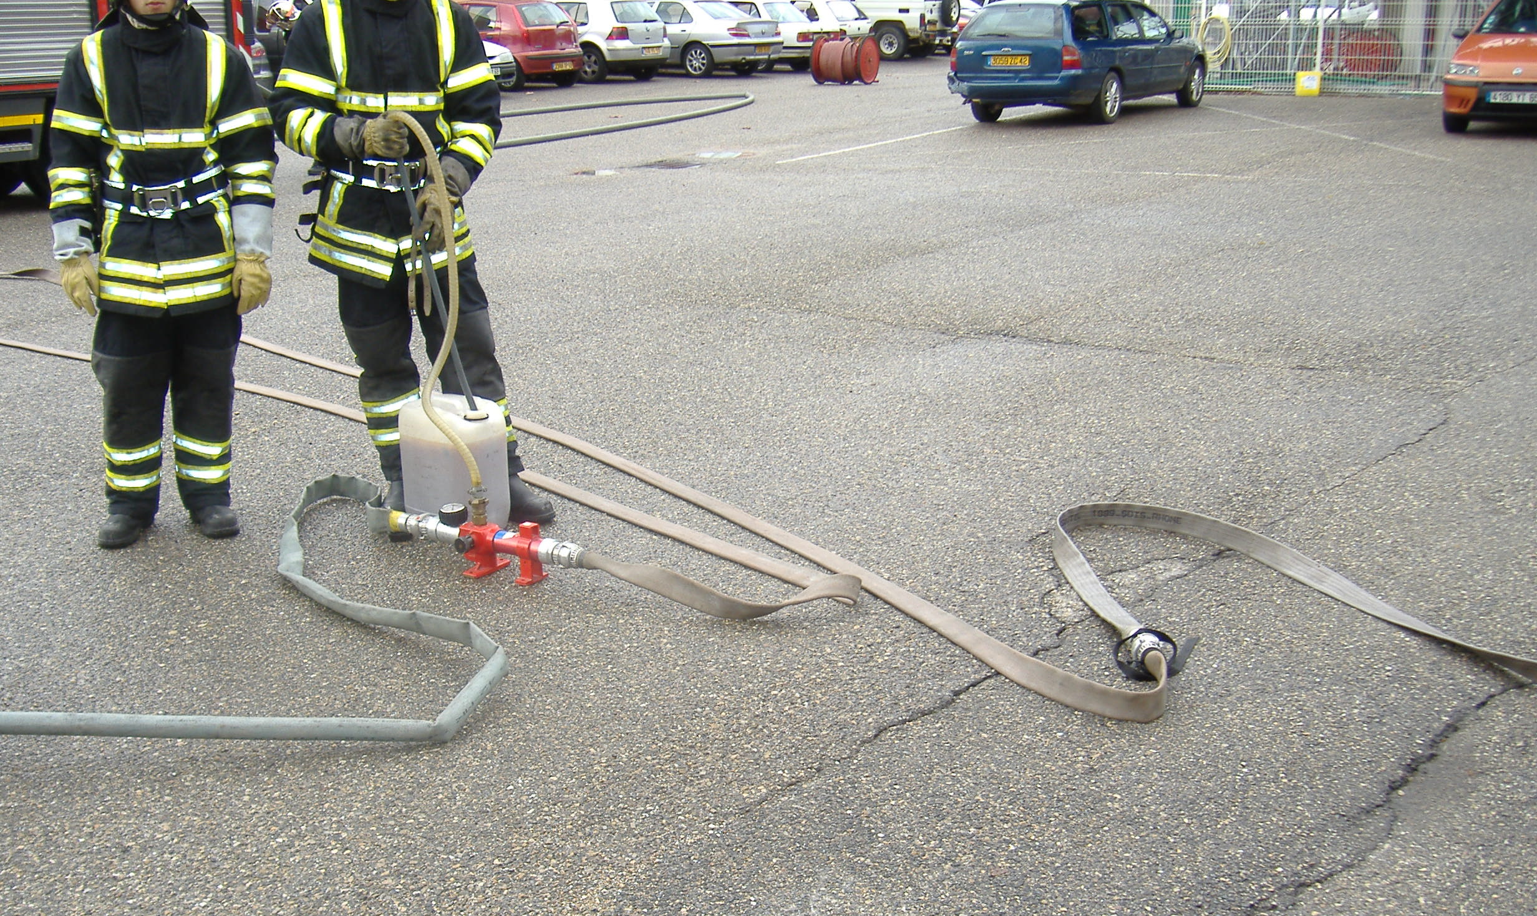
Ets d'1 lance à mousse
Conseil opérationnel : dans le cas d’une lance à mousse sur division mixte, le BAL établit la division et approvisionne en émulseur.
59

Slide 60
Éts particuliers : lance canon
Établissement d’une lance canon :
Dispositif hydraulique fixe sur une ou deux lignes de Ø 70 à l’aide d’un dévidoir afin d’attaquer en masse un incendie sur une surface importante.
Commandements :
BAT, POUR L’ÉTABLISSEMENT D’UNE LANCE CANON, EN « RECONNAISSANCE »
« HALTE, EMPLACEMENT DE LA LANCE CANON, ICI, POINT D’EAU… MISSION… ETABLISSEZ »
60

Slide 61
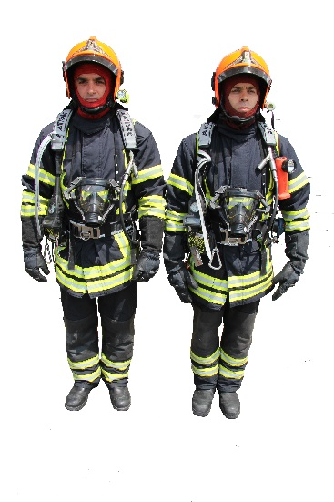
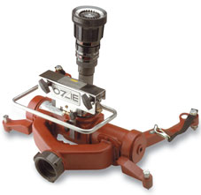
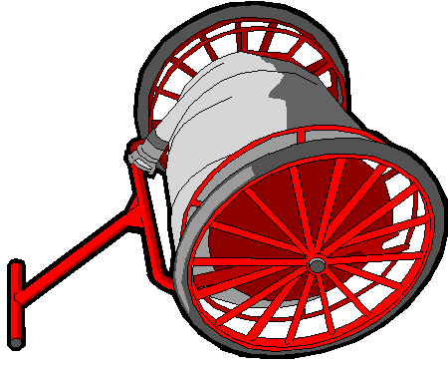
Éts particuliers lance canon
61

Slide 62
Éts particuliers : lance canon
RÔLE DU CHEF BAT :
Après l'ordre "ETABLISSEZ"
Pose la lance canon à l'endroit indiqué,
Suivant la lance : mets en place les pieux.
Règle le jet de la tête de la lance,
Décroche le demi-raccord du tuyau qu'il branche sur la lance canon,
Arrange le tuyau afin d'éviter que la lance canon ne recule ou ripe.
62

Slide 63
Éts particuliers : lance canon
RÔLE DU CHEF BAT :
Si nécessaire maintien le tuyau pendant que l'équipier tire le dévidoir,
Rejoint l'équipier et tire le dévidoir avec lui jusqu'à l'engin,
Ordonne "HALTE",
Déroule le tuyau jusqu'au prochain raccord, qu'il démonte,
Donne le demi-raccord au conducteur en annonçant alimentation de la lance canon ainsi que le nombre de tuyaux.
63

Slide 64
Éts particuliers : lance canon
RÔLE DE L'ÉQUIPIER BAT :
Après l'ordre "ETABLISSEZ"
Détache la sangle de maintien de la flasque du dévidoir,
Tire le dévidoir sur une dizaine de mètres en direction de l'engin,
Aide le chef à arranger le tuyau de la lance canon,
Sur ordre du chef "EN AVANT" tire le dévidoir jusqu'à l'engin,
Stoppe le dévidoir à l'ordre "HALTE",
Reconditionne sommairement le dévidoir qu'il laisse à l'engin.
Après avoir réglé la lance canon : débit, jet, direction, le BAT se met à la disposition du CA.
64

Slide 65
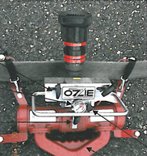


Éts particuliers : lance canon
Rappel : au SDMIS nous avons 3 modèles de lances canons.
65

Slide 66

Éts particuliers : lance canon
Établir sur un sol stable, ne pas utiliser sur sol lisse (béton, métal, marbre) sans prévoir un amarrage (pieux),
Pas de balayage avec la mousse,
Débit 800 l / min en production de mousse,
Ne jamais abaisser l'angle de tir en dessous de 30°,
Personne dans les zones d'établissement et d'attaque du canon,
66

Slide 67


Éts particuliers : lance canon
La lance OZZIE :
Afin d'éviter le recul de la lance, le tuyau passe sur les pieds avant de la lance canon.
67

Slide 68

Éts particuliers
Établissement d’une lance queue de paon :
Constituée par un ensemble lance–déflecteur, elle transforme un jet bâton en un rideau d'eau hémisphérique de 180° appelé queue de paon ou lance écran.
Ce rideau d'eau peut être utilisé à plusieurs fins :
Protéger des bâtiments, des véhicules, les personnels contre le rayonnement,
Limiter les risques de propagation du feu,
Empêcher les vapeurs toxiques de progresser.
68

Slide 69


Éts particuliers : queue de paon
Ou
69

Slide 70
Éts particuliers : queue de paon
RÔLE DU CHEF BAT :
Après l'ordre "ETABLISSEZ"
Pose la lance écran à l'endroit indiqué,
Décroche le demi-raccord du tuyau qu'il branche sur la lance queue de paon,
Arrange le tuyau : Le tuyau doit être droit sur au moins 5 mètres derrière la lance et sans torsion.
Ordonne "EN AVANT", Si nécessaire maintien le tuyau pendant que l'équipier tire le dévidoir,
70

Slide 71
Éts particuliers : queue de paon
RÔLE DU CHEF BAT :
Rejoint l'équipier et tire le dévidoir avec lui jusqu'à l'engin,
Ordonne "HALTE",
Déroule le tuyau jusqu'au prochain raccord, qu'il démonte,
Donne le demi-raccord au conducteur en annonçant alimentation de la lance écran ainsi que le nombre de tuyaux.
71

Slide 72
Éts particuliers : queue de paon
RÔLE DE L'ÉQUIPIER BAT :
Après l'ordre "ETABLISSEZ"
Détache la sangle de maintien de la flasque du dévidoir,
Sur ordre du chef "EN AVANT" tire le dévidoir jusqu'à l'engin,
Stoppe le dévidoir à l'ordre "HALTE",
Reconditionne sommairement le dévidoir qu'il laisse à l'engin
L’éts de la lance écran, avec les tuyaux roulés sur eux-mêmes, s'effectue à l'identique de celui de la division.
72

Slide 73
Remplacement / prolongation d’1 éts
2 objectifs :
Garantir la sécurité des intervenants situés au plus près du feu et de ses effets ;
Assurer au maximum la pérennité de l’action réalisée (la durée de la coupure d’eau doit être la plus courte possible).
Pour réaliser ces objectifs, la coordination entre les ≠ protagonistes est fondamentale.
La communication est donc l’outil privilégié pour garantir cette coordination.
73

Slide 74

Remplacement / prolongation d’1 éts
En cas d’endommagement d’un tuyau constaté, l’équipe engagée au plus près du feu et de ses effets en est informée.
Le CE prend les mesures permettant de garantir la sécurité du binôme pendant toute la phase de changement ou de prolongement, ainsi que celles permettant si possible de poursuivre en partie l’action engagée. Il informe le CA des conséquences du changement d’action sur le feu.
74

Slide 75
Remplacement / prolongation d’1 éts
Le tuyau de remplacement sur une ligne d’attaque est si possible acheminé par une autre équipe afin de ne pas dissocier le binôme.
L’équipier du BAT est chargé de fermer l’alimentation en eau de la ligne d’attaque, sur ordre du CE, qui reste au contact de celle-ci, mais en sécurité, afin d’en évaluer l’évolution et d’anticiper les actions futures.
L’ordre est répercuté, le cas échéant, au conducteur, si l’éts est directement alimenté sur l’engin.
75

Slide 76
Remplacement / prolongation d’1 éts
Le changement ou le prolongement d’un tuyau sur une ligne d’alimentation, est généralement réalisé par le BAL.
Dans tous les cas, la fermeture de l’arrivée d’eau est commandée par le CE du BAT.
C’est en effet sa sécurité et celle de son équipier qui sont en jeu.
76

Slide 77


Remplacement d'un tuyau
Commandement :
BAT, « LE … TUYAU EST PERCE CHANGEZ LE »
Équipier
77

Slide 78

Remplacement d'un tuyau
78

Slide 79


Remplacement d'un tuyau
Exemple : changement du 1er tuyau
79

Slide 80

Remplacement d'un tuyau
Exemple : changement du 2ème tuyau
80

Slide 81
Remplacement d'un tuyau
Cas d’un tuyau éclaté : l’eau sera fermée en premier :
RÔLE DU CHEF BAT :
Répercute l'ordre : le ….. tuyau vient d’éclater changez-le et ordonne simultanément « BARREZ L’EAU » !
Se replie,
RÔLE DE L'ÉQUIPIER BAT
Barre l'eau à la division en annonçant simultanément « ATTENTION »,
Prend un tuyau à la division (ou va en chercher 2 à l'engin),
Déroule le nouveau tuyau au point d'attaque,
81

Slide 82
Prolongement d'un établissement
Commandement :
BAT, « LE POINT D’ATTAQUE A CHANGE, PROLONGEZ »
Équipier
82

Slide 83

Prolongement d'un établissement
83

Slide 84

Prolongement d'un établissement
Chef BAT
Equipier BAT
84

Slide 85


Prolongement d'un établissement
85

Slide 86
Conclusion
Les différentes manœuvres
Année : 2022
Contact : pour toute remarque concernant ce document, merci d’envoyer un mail sur l’adresse suivante :
Gfor_jsp@sdmis.fr
86

